Slide 1
ĐẠI HỌC CẦN THƠ TRƯỜNG BÁCH KHOA KHOA ĐIỆN TỬ VIỄN THÔNG
ĐỒ ÁN MÔN HỌC
ANTENNA VÀ TRUYỀN SÓNG (CT363)
Học Kì II Năm học: 2023 - 2024
Nhóm: 7
Giảng viên hướng dẫn:
Thầy:LƯƠNG VINH QUỐC DANH
Sinh viên thực hiện:
Trần Thành Đạt MSSV: B2013006
Lê Quốc Thành MSSV: B2110659
Cần Thơ, ngày 24 tháng 4 năm 2024

Slide 2
ĐỒ ÁN MÔN HỌC
Giới thiệu đề tài: Cho một antenna Yagi 3 chấn tử có kích thước được mô tả như hình bên dưới. Sử dụng phần mềm FEKO để mô phỏng, tối ưu kích thước của antenna để đạt được độ lợi (gain) tốt nhất có thể tại tần số f0 = 2450 MHz. Hệ số S₁₁ của antenna trong dải tần số 2400 ~2500 MHz nhỏ hơn −10 dB.
Cho biết: đường kính của các chấn tử d = 10mm. Giá đỡ chấn tử (boom) là một ống kim loại hình tròn có đường kính 25mm. Các chấn tử không tiếp xúc với giá đỡ.
a/ Vẽ đồ thị bức xạ (radiation pattern) 2D và 3D của antenna.
b/ Xác định góc HPBW của antenna.
c/ Vẽ đồ thị biểu diễn thông số S11 và trở kháng Z của antenna theo tần số. Cho biết dải tần số khảo sát từ 2000 MHz đến 2800 MHz.

Slide 3
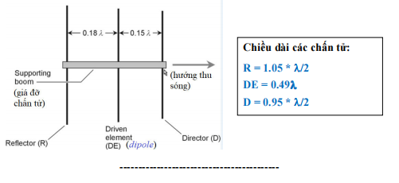
ĐỒ ÁN MÔN HỌC

Slide 4
NỘI DUNG BÁO CÁO
Thiết kế Antenna Yagi trên FEKO
Kết quả mô phỏng chưa tối ưu
Tính toán thiết kế tối ưu
Kết quả mô phỏng tối ưu

Slide 5
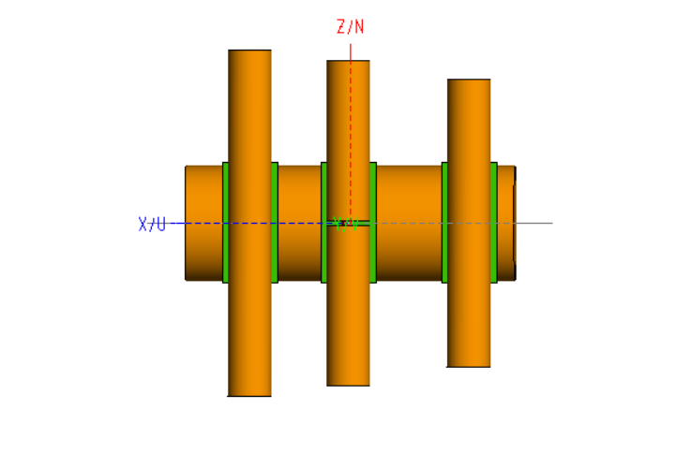
I. THIẾT KẾ ANTENNA
Chấn tử phản xạ
Chấn tử hướng sóng
Giá đỡ (boom)
Vỏ nhựa lót cách điện
Chấn tử lưỡng cực
Hình ảnh 3D của Antenna được thiết kế

Slide 6
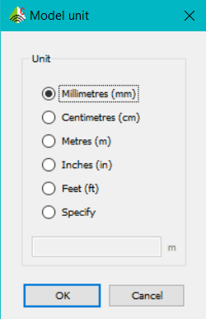
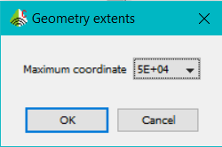
I. THIẾT KẾ ANTENNA
Chọn đơn vị chuẩn:

Slide 7
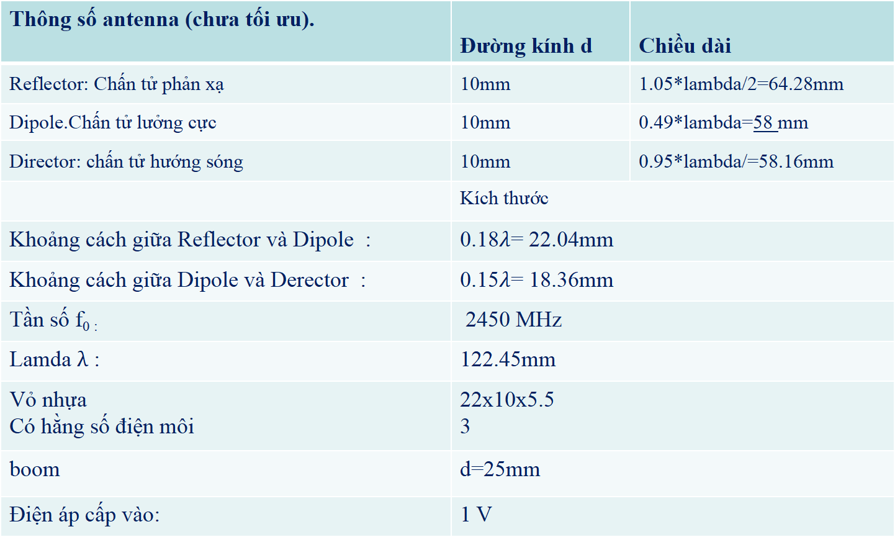
I. THIẾT KẾ ANTENNA
Thông số antenna (chưa tối ưu). | Đường kính d | Chiều dài
Reflector: Chấn tử phản xạ | 10mm | 1.05*lambda/2=64.28mm
Dipole.Chấn tử lưởng cực | 10mm | 0.49*lambda=58 mm
Director: chấn tử hướng sóng | 10mm | 0.95*lambda/=58.16mm
 | Kích thước
Khoảng cách giữa Reflector và Dipole : | 0.18$λ$= 22.04mm
Khoảng cách giữa Dipole và Derector : | 0.15$λ$= 18.36mm
Tần số f_{0 :} | 2450 MHz
Lamda $λ$ : | 122.45mm
Vỏ nhựa Có hằng số điện môi | 22x10x5.5 3
boom | d=25mm
Điện áp cấp vào: | 1 V

Slide 8
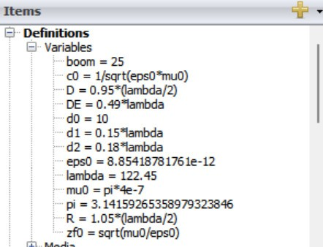
I. THIẾT KẾ ANTENNA
Thiết lập các thông số cần thiết:
Với:
d là đường kính chấn tử
Director là chiều dài chấn tử hướng sóng
Reflector là chiều dài chấn tử phản xạ
Dipole là chiều dài của chấn tử lưỡng cực
f0 là tần số khảo sát
d1 là khoảng cách từ chấn tử phản xạ đến chấn tử lưỡng cực
d2 là khoảng cách từ chấn tử lưỡng cực đến chấn tử hướng sóng

Slide 9
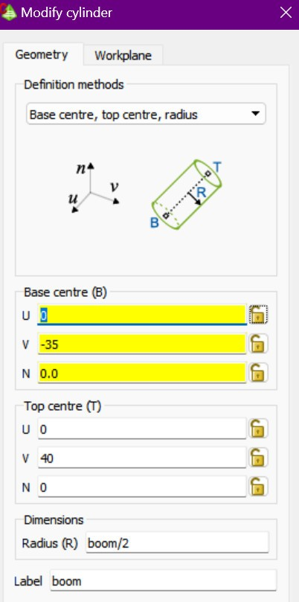
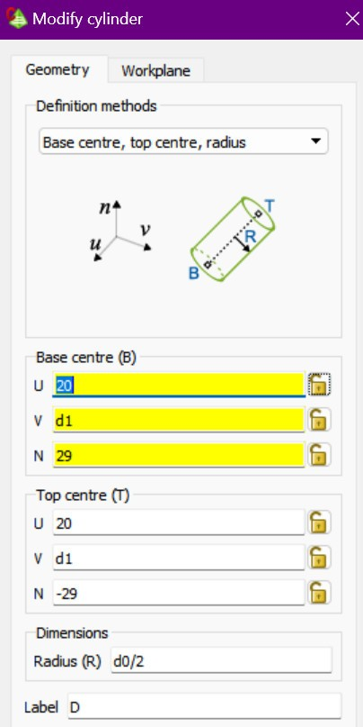
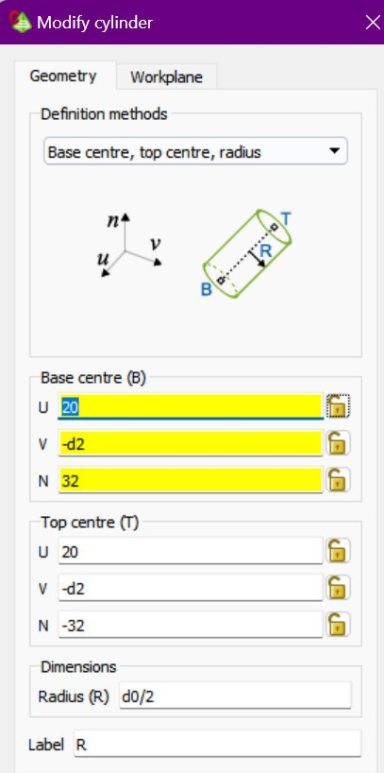
I. THIẾT KẾ ANTENNA
Vẽ boom và các chấn tử:

Slide 10
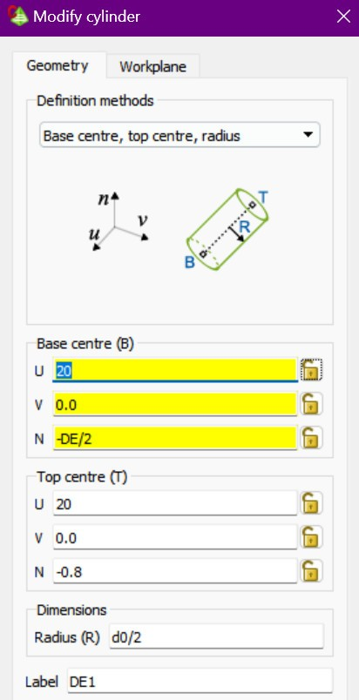
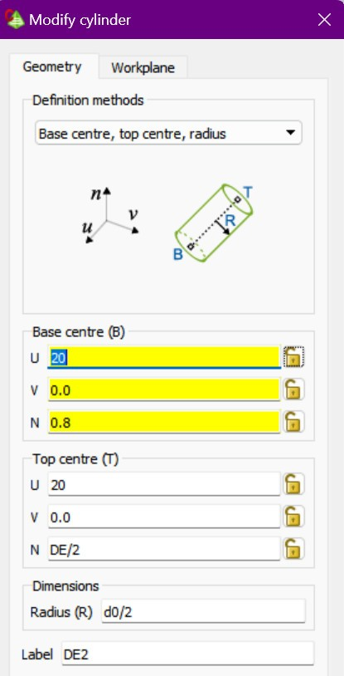
I. THIẾT KẾ ANTENNA

Slide 11
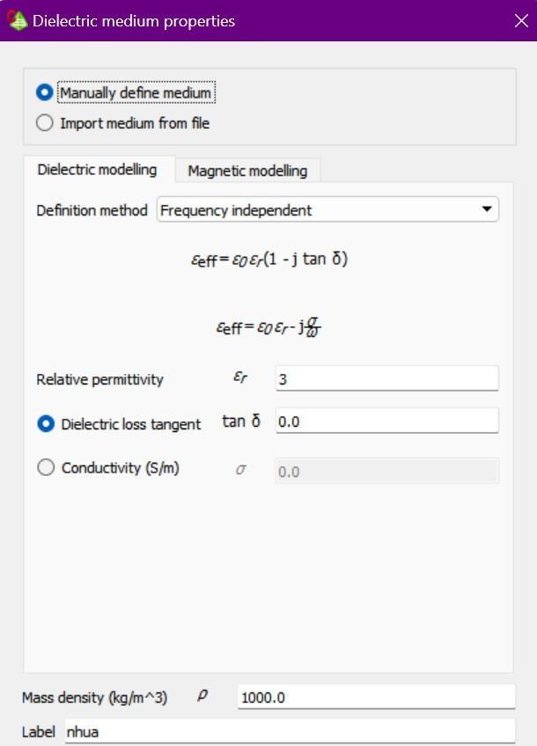
I. THIẾT KẾ ANTENNA
Vẽ vỏ nhựa lót cách điện (c) giữa giá đỡ (boom) và các chấn tử:
Do ε của nhựa tổng hợp PVC từ 2.8-3.4 (www.embedded.com), nên ta chọn ε = 3

Slide 12
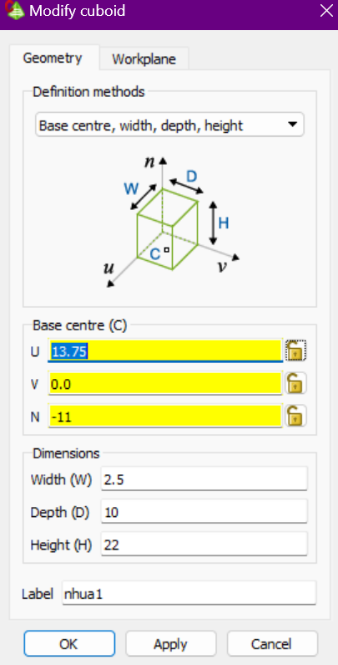
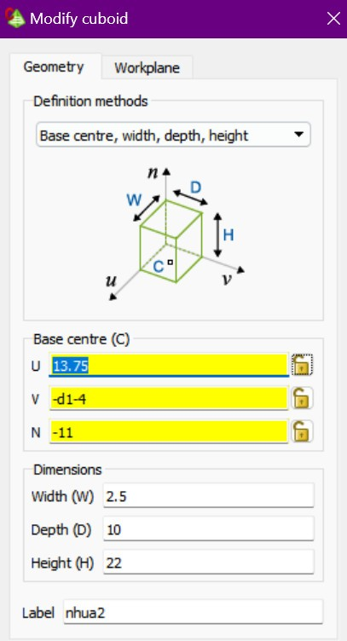

I. THIẾT KẾ ANTENNA
Vẽ vỏ nhựa cách điện (c) giữa giá đỡ (boom) và các chấn tử:

Slide 13
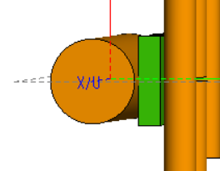
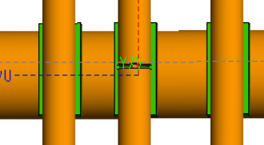
I. THIẾT KẾ ANTENNA
Vẽ vỏ nhựa cách điện (c) giữa giá đỡ (boom) và các chấn tử:

Slide 14
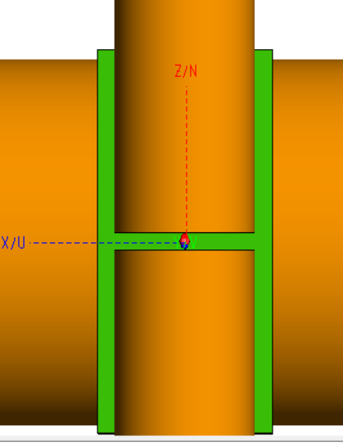
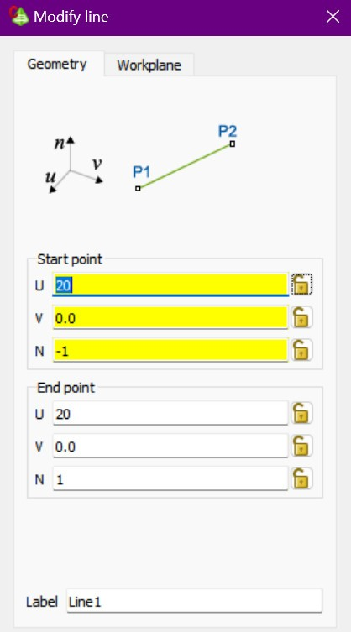
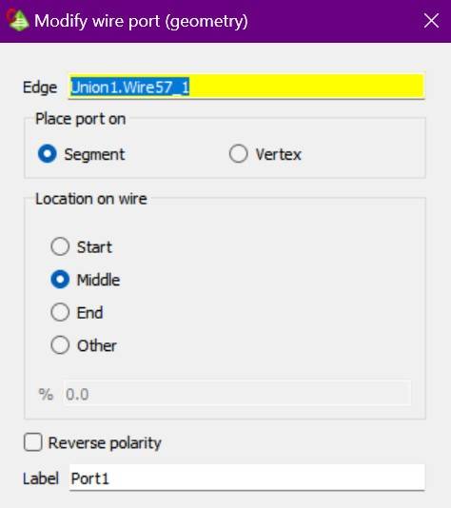
I. THIẾT KẾ ANTENNA
Vẽ dây nối 2 chấn tử lưỡng cực, tạo port:

Slide 15
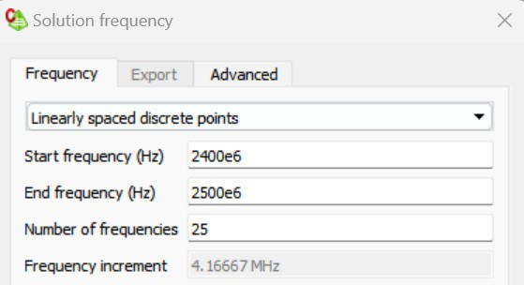
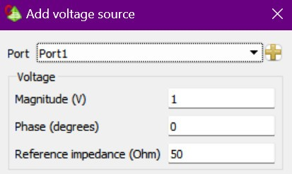
I. THIẾT KẾ ANTENNA
Cấp nguồn, thiết lập tần số, tạo mesh:
Đặt tần số khảo sát từ 2400MHz ~ 2500MHz, 25 mẫu
Chọn: Điện thế vào là 1V

Slide 16
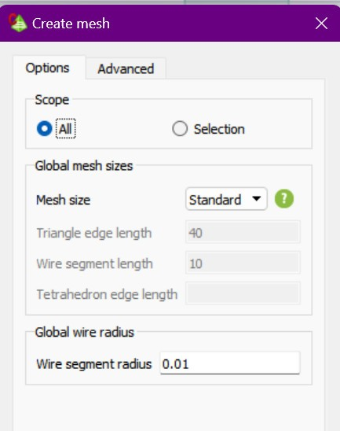
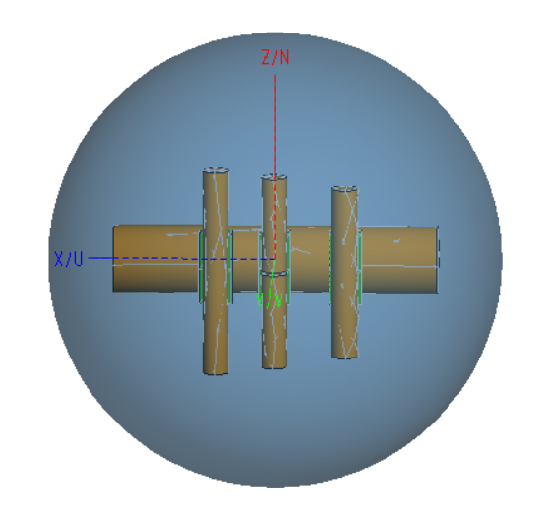
I. THIẾT KẾ ANTENNA
Cấp nguồn, thiết lập tần số, tạo mesh:

Slide 17
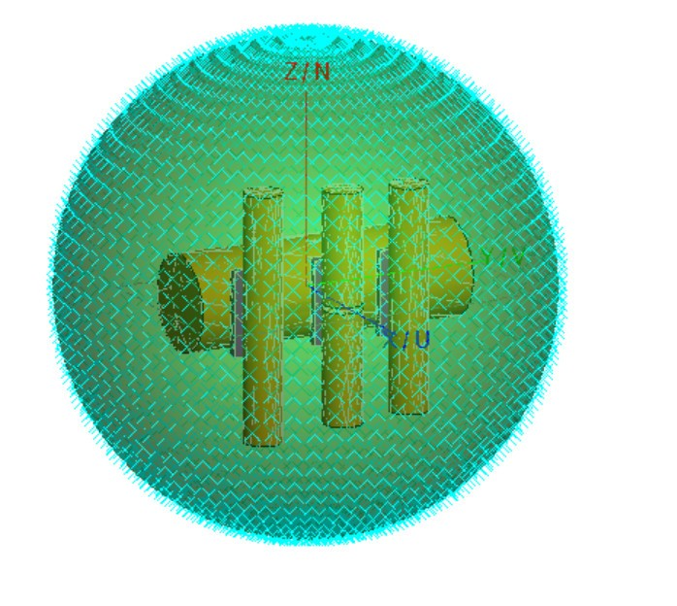
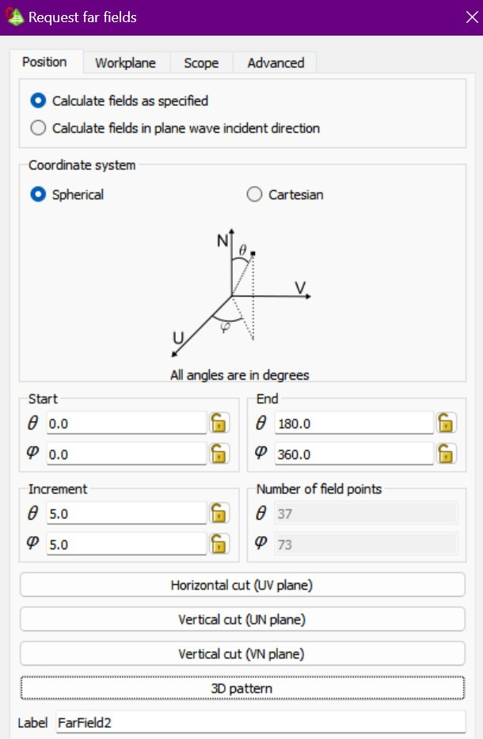
I. THIẾT KẾ ANTENNA
Chọn dạng đồ thị bức xạ:

Slide 18
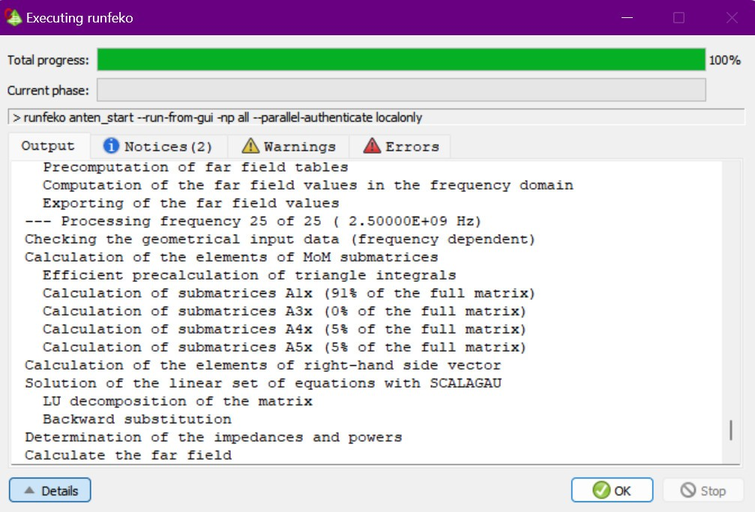
I. THIẾT KẾ ANTENNA
Nạp dữ liệu Run/Feko :

Slide 19
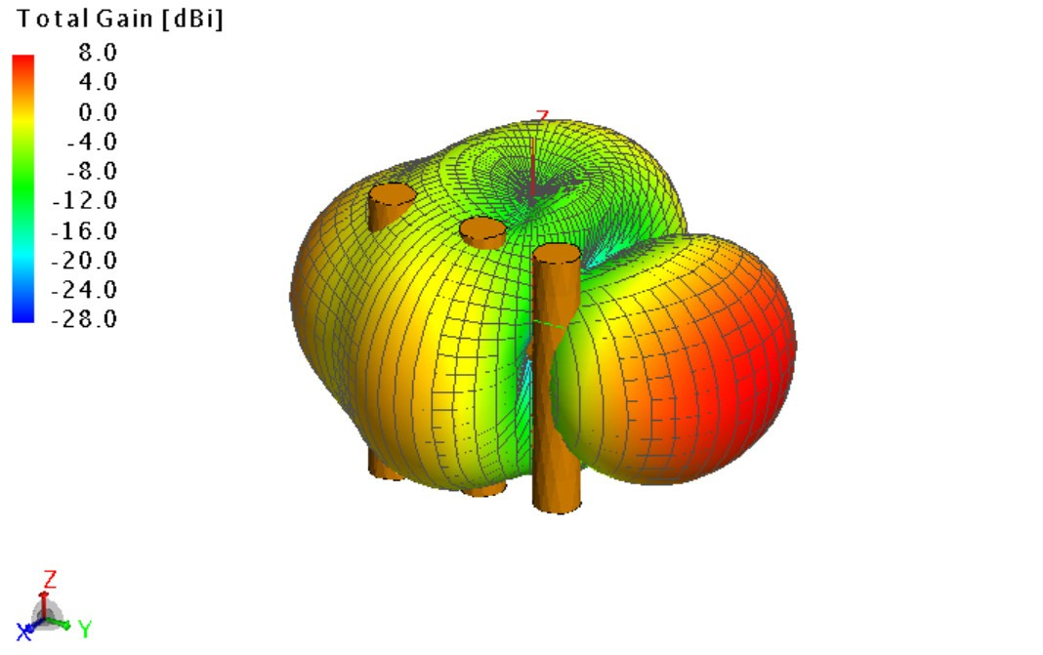
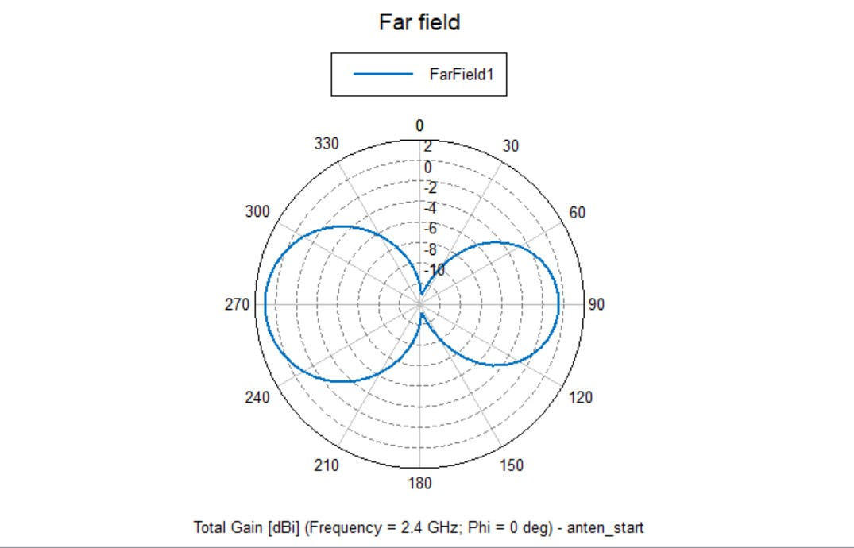
II. KẾT QUẢ MÔ PHỎNG CHƯA TỐI ƯU
Vẽ đồ thị bức xạ 2D, 3D:
Đồ thị bức xạ 3D và 2D của antenna tại tần số 2400MHz

Slide 20
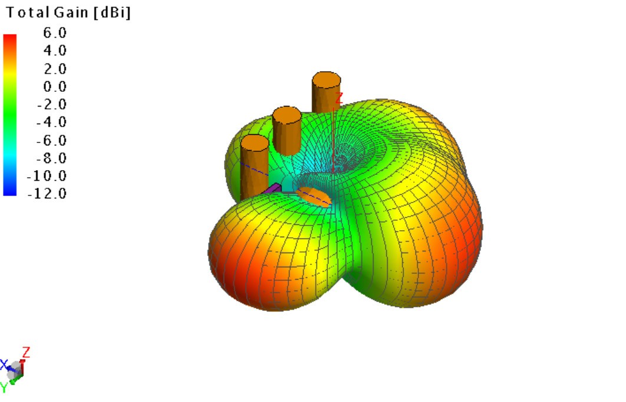
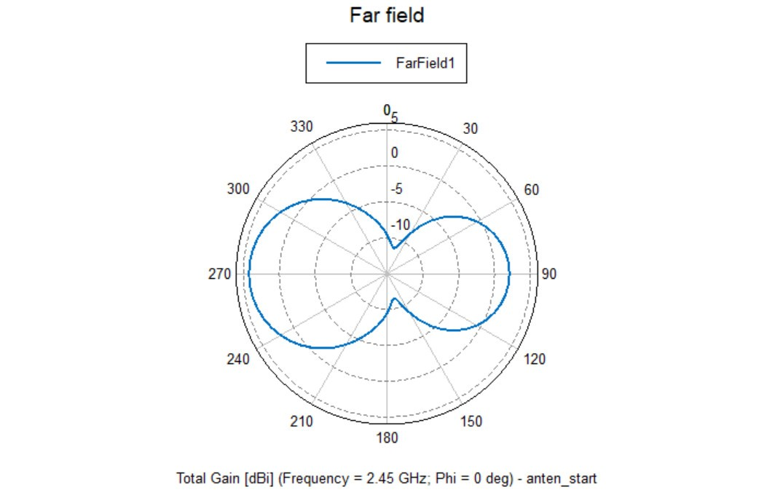
II. KẾT QUẢ MÔ PHỎNG CHƯA TỐI ƯU
Vẽ đồ thị bức xạ 2D, 3D:
Đồ thị bức xạ 3D và 2D của antenna tại tần số 2450MHz

Slide 21
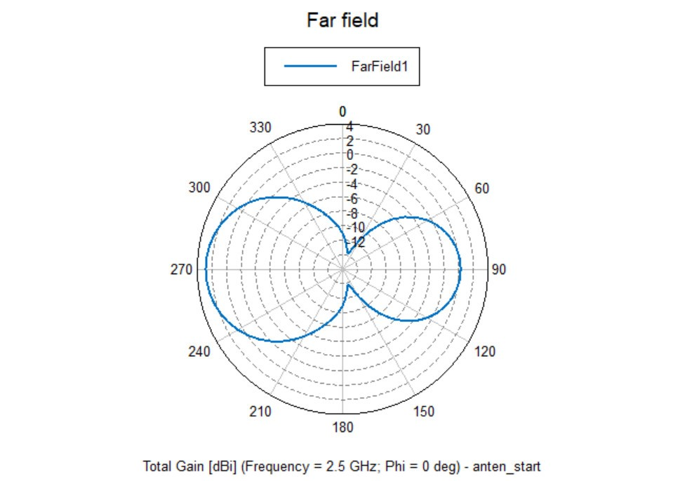
II. KẾT QUẢ MÔ PHỎNG CHƯA TỐI ƯU
Vẽ đồ thị bức xạ 2D, 3D:
Đồ thị bức xạ 3D vad 2D của antenna tại tần số 2500MHz

Slide 22
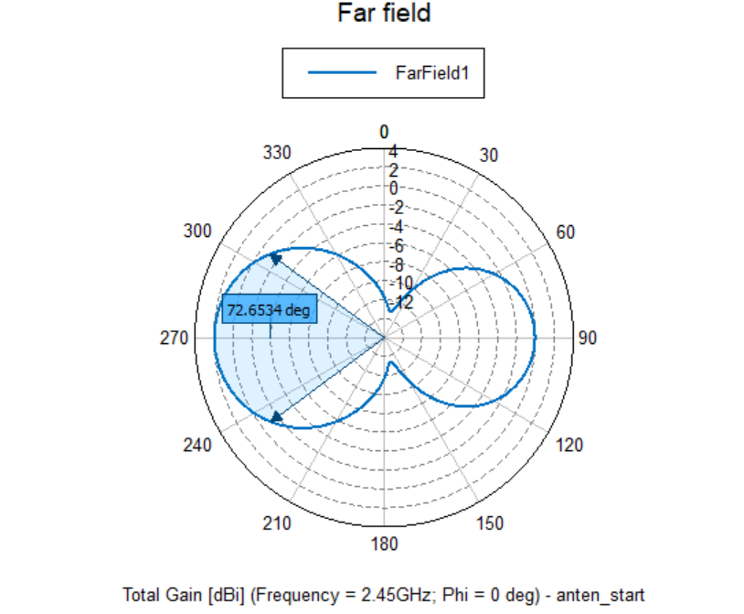
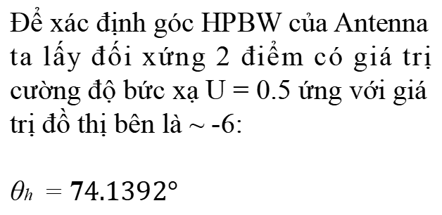
II. KẾT QUẢ MÔ PHỎNG CHƯA TỐI ƯU
b) Xác định góc HPBW của Antenna:
Để xác định góc HPBW của Antenna ta lấy đối xứng 2 điểm có giá trị cường độ bức xạ U = 0.5 ứng với giá trị đồ thị bên là ~ -6:
θh = 7$4.1392°$
Đồ thị bức xạ 2D tại tần số 2450 MHz

Slide 23
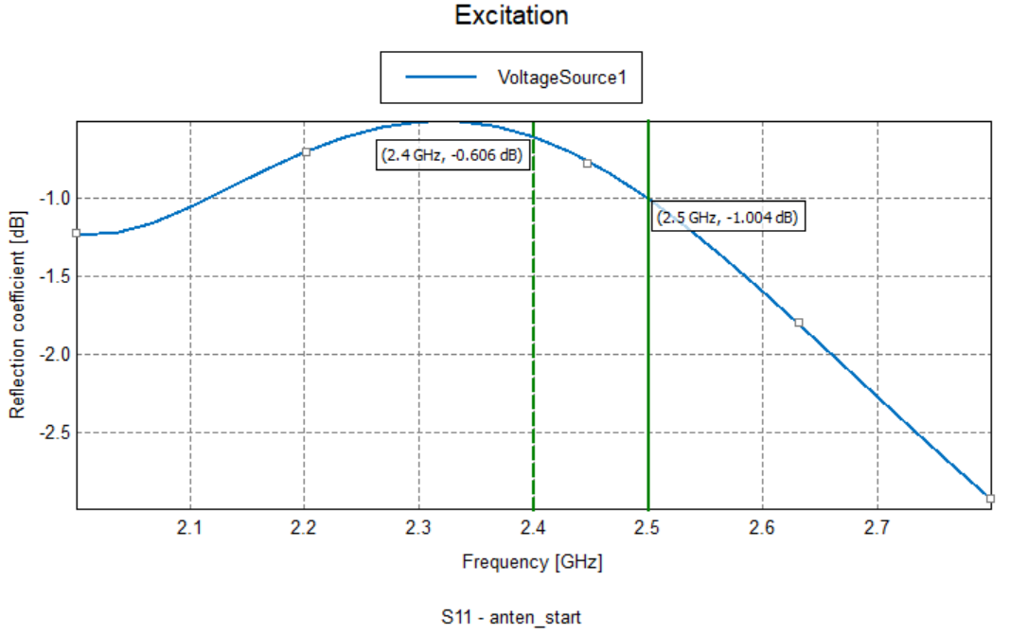
II. KẾT QUẢ MÔ PHỎNG CHƯA TỐI ƯU
c) Thông số S11 và theo tần số:
Đồ thị biểu diễn hệ số phản xạ S11

Slide 24
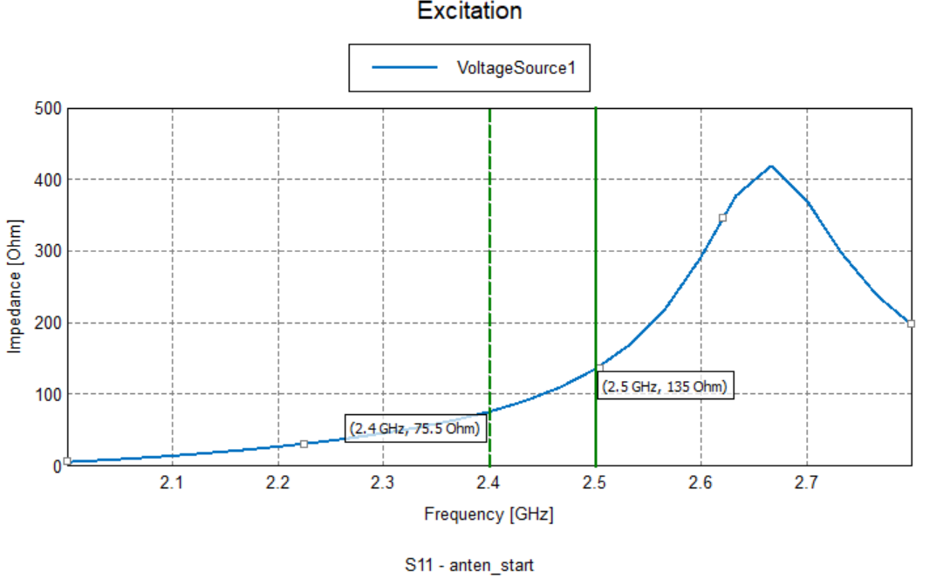
II. KẾT QUẢ MÔ PHỎNG CHƯA TỐI ƯU
c) Thông số trở kháng Z theo tần số:
Đồ thị biểu diễn trở kháng Z của Antenna

Slide 25
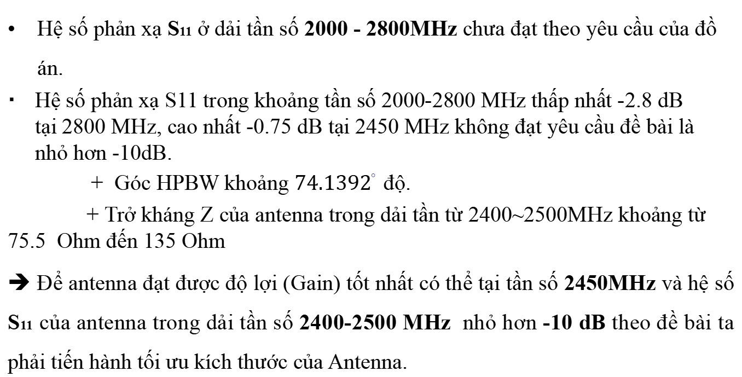
II. KẾT QUẢ MÔ PHỎNG CHƯA TỐI ƯU
Nhận xét:
Hệ số phản xạ S11 ở dải tần số 2000 - 2800MHz chưa đạt theo yêu cầu của đồ án.
Hệ số phản xạ S11 trong khoảng tần số 2000-2800 MHz thấp nhất -2.8 dB tại 2800 MHz, cao nhất -0.75 dB tại 2450 MHz không đạt yêu cầu đề bài là nhỏ hơn -10dB.
+ Góc HPBW khoảng $74.1392°$ độ.
+ Trở kháng Z của antenna trong dải tần từ 2400~2500MHz khoảng từ 75.5 Ohm đến 135 Ohm
➔ Để antenna đạt được độ lợi (Gain) tốt nhất có thể tại tần số 2450MHz và hệ số S11 của antenna trong dải tần số 2400-2500 MHz nhỏ hơn -10 dB theo đề bài ta phải tiến hành tối ưu kích thước của Antenna.

Slide 26
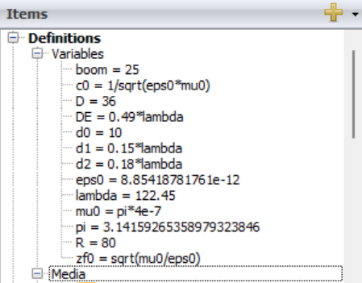
III. TỐI ƯU THIẾT KẾ
- Nhập giá trị Antenna tối ưu trên bảng thông số (Variables)

Slide 27
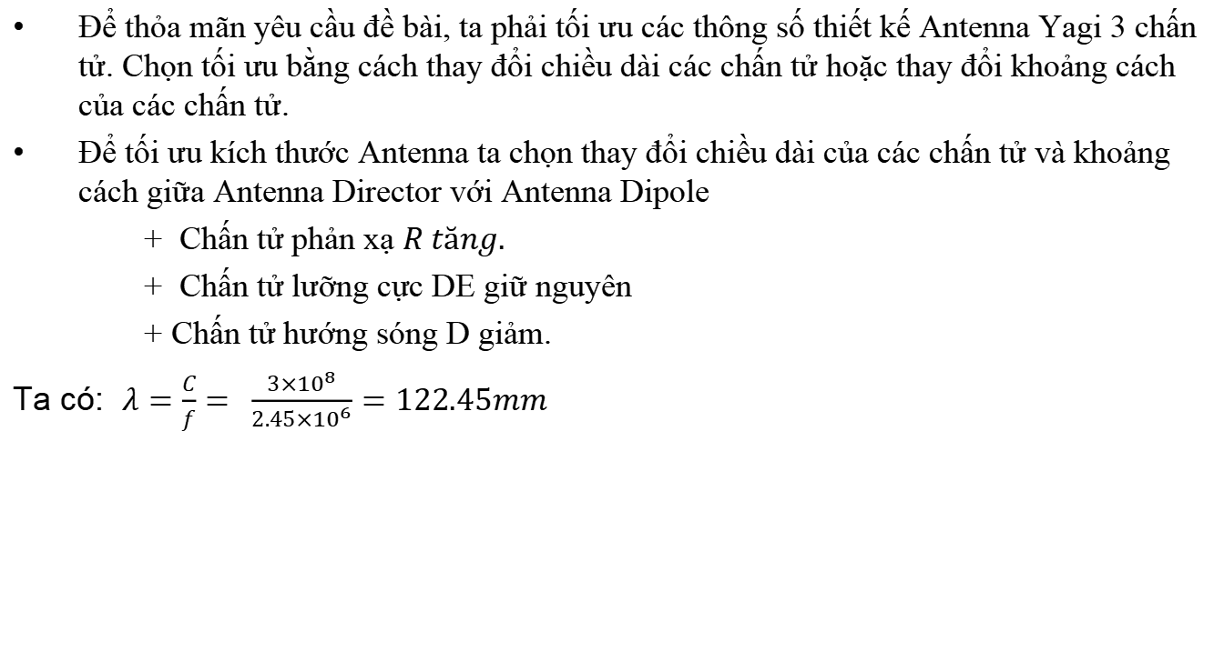
III. TỐI ƯU THIẾT KẾ
Để thỏa mãn yêu cầu đề bài, ta phải tối ưu các thông số thiết kế Antenna Yagi 3 chấn tử. Chọn tối ưu bằng cách thay đổi chiều dài các chấn tử hoặc thay đổi khoảng cách của các chấn tử.
Để tối ưu kích thước Antenna ta chọn thay đổi chiều dài của các chấn tử và khoảng cách giữa Antenna Director với Antenna Dipole
+ Chấn tử phản xạ $R tăng.$
+ Chấn tử lưỡng cực DE giữ nguyên
+ Chấn tử hướng sóng D giảm.
Ta có: $λ=\frac{C}{f}= \frac{3×{10}^{8}}{2.45×{10}^{6}}=122.45mm$

Slide 28
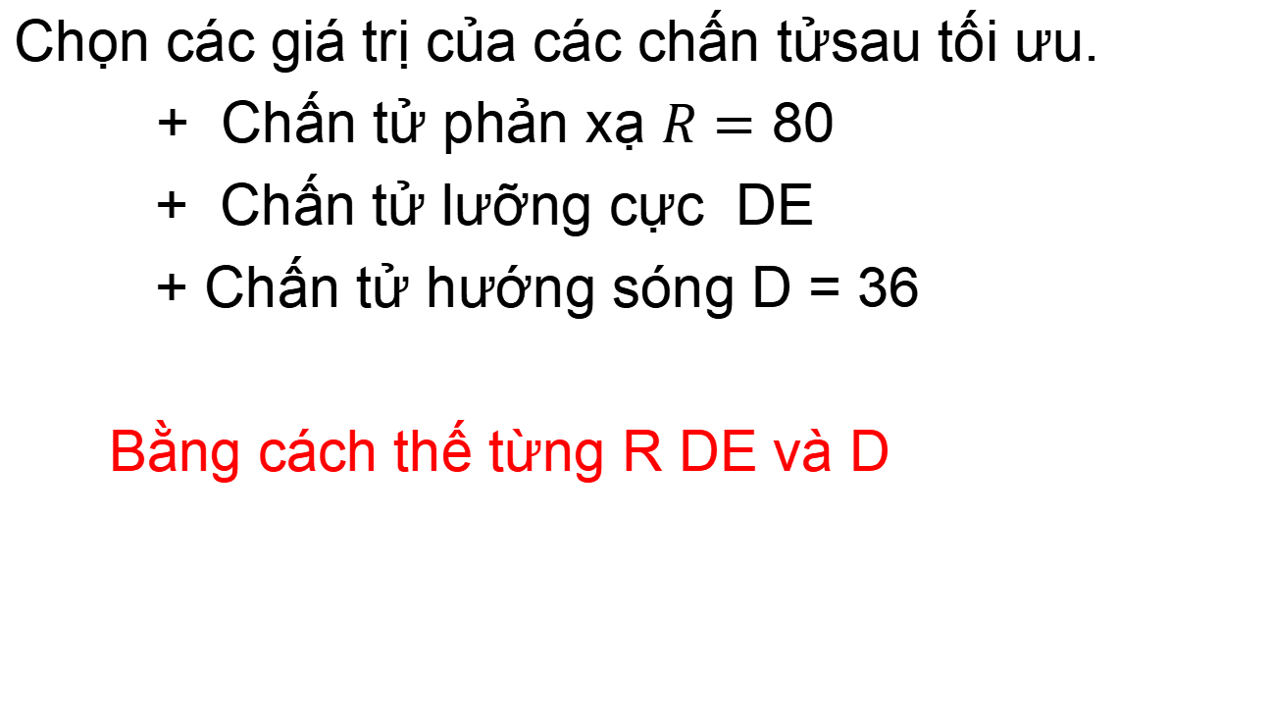
III. TỐI ƯU THIẾT KẾ
Chọn các giá trị của các chấn tửsau tối ưu.
+ Chấn tử phản xạ $R=$ 80
+ Chấn tử lưỡng cực DE
+ Chấn tử hướng sóng D = 36
Bằng cách thế từng R DE và D

Slide 29
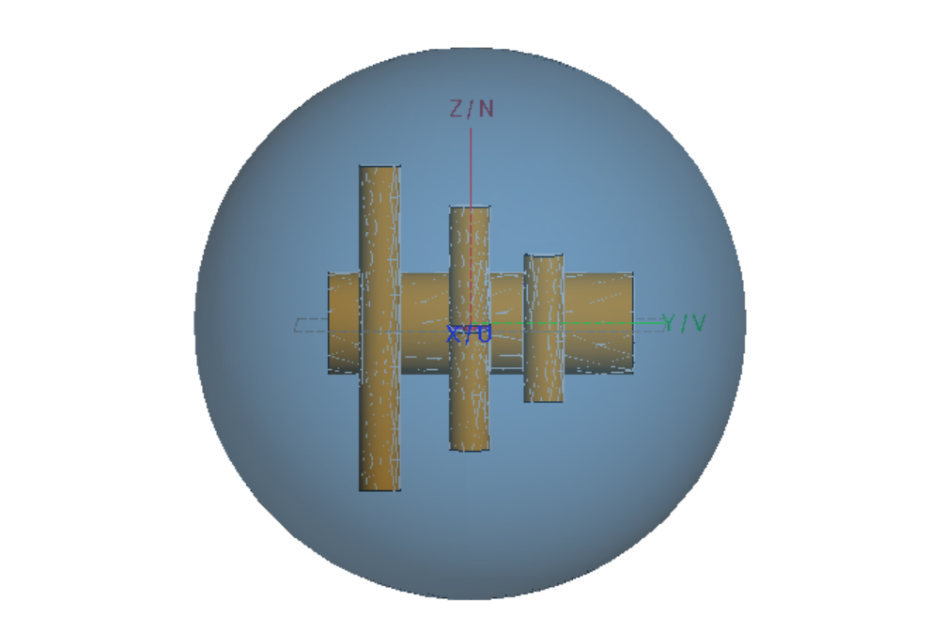
III. TỐI ƯU THIẾT KẾ
- Hình ảnh antenna thu được khi được tiến hành tối ưu kích thước:
Hình ảnh 3D của Antenna được tối ưu thiết kế

Slide 30
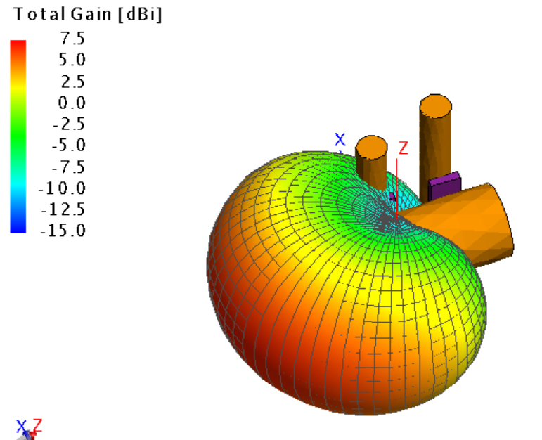
IV. KẾT QUẢ MÔ PHỎNG TỐI ƯU
Vẽ đồ thị bức xạ 2D, 3D:
Scale: dB
Đồ thị bức xạ 3D của Antenna tại tần số 2450MHz

Slide 31
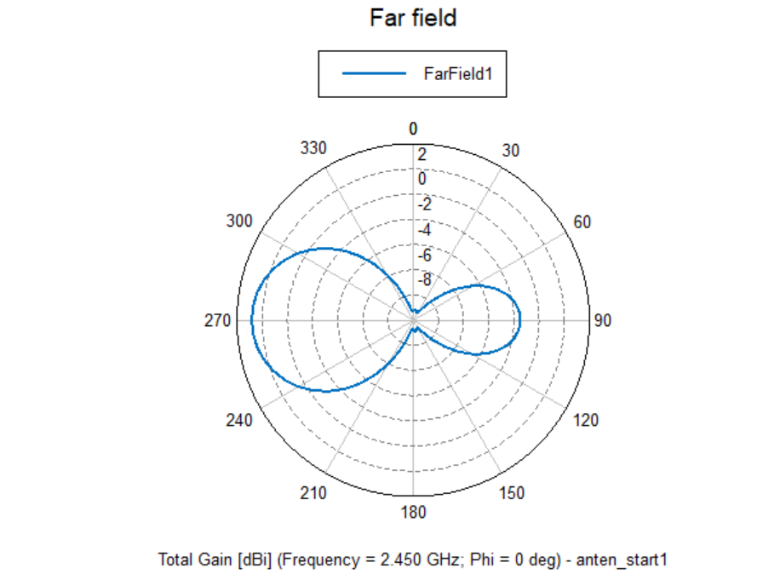
IV. KẾT QUẢ MÔ PHỎNG TỐI ƯU
Vẽ đồ thị bức xạ 2D, 3D:
Scale: dB(tại tần số 2450MHz)
Đồ thị bức xạ 2D tại tần số 2450MHz

Slide 32
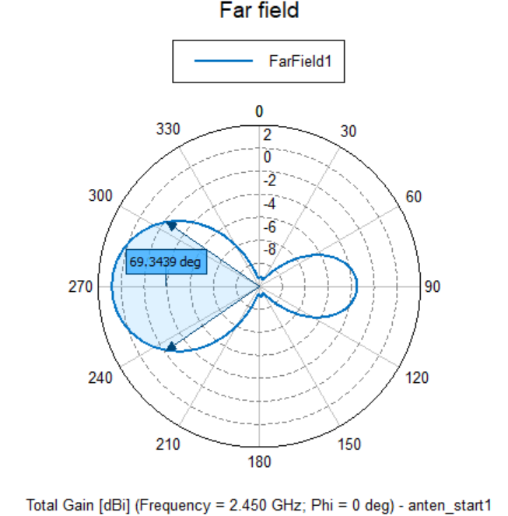
IV. KẾT QUẢ MÔ PHỎNG TỐI ƯU
b) Xác định góc HPBW của Antenna:
Để xác định góc HPBW của Antenna ta lấy đối xứng 2 điểm có giá trị cường độ bức xạ U = 0.5 ứng với giá trị đồ thị bên là -3:
θh = 69.3439°
Đồ thị bức xạ 2D tại tần số 2450MHz

Slide 33
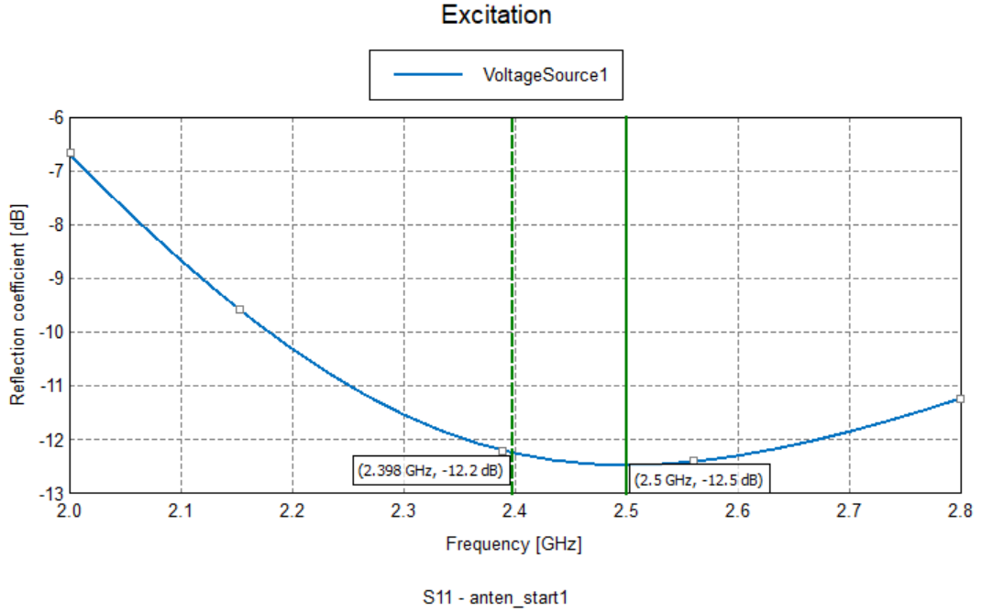
IV. KẾT QUẢ MÔ PHỎNG TỐI ƯU
c) Vẽ thông số S11 theo tần số:
Đồ thị biểu diễn hệ số phản xạ S11 của Antenna

Slide 34
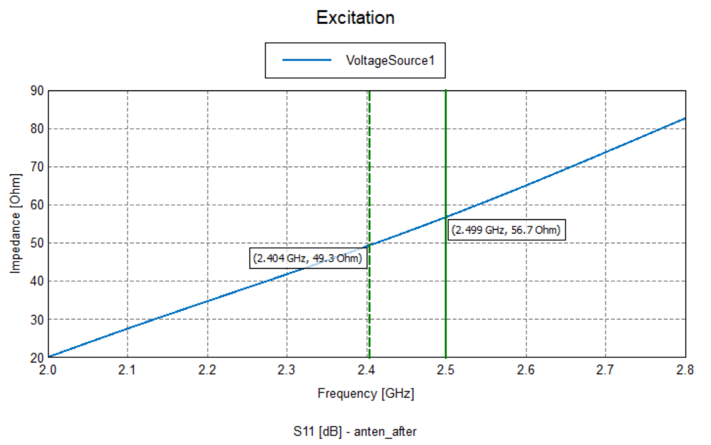
IV. KẾT QUẢ MÔ PHỎNG TỐI ƯU
c) Vẽ thông số S11 theo tần số:
Đồ thị biểu diễn trở kháng Z của Antenna

Slide 35
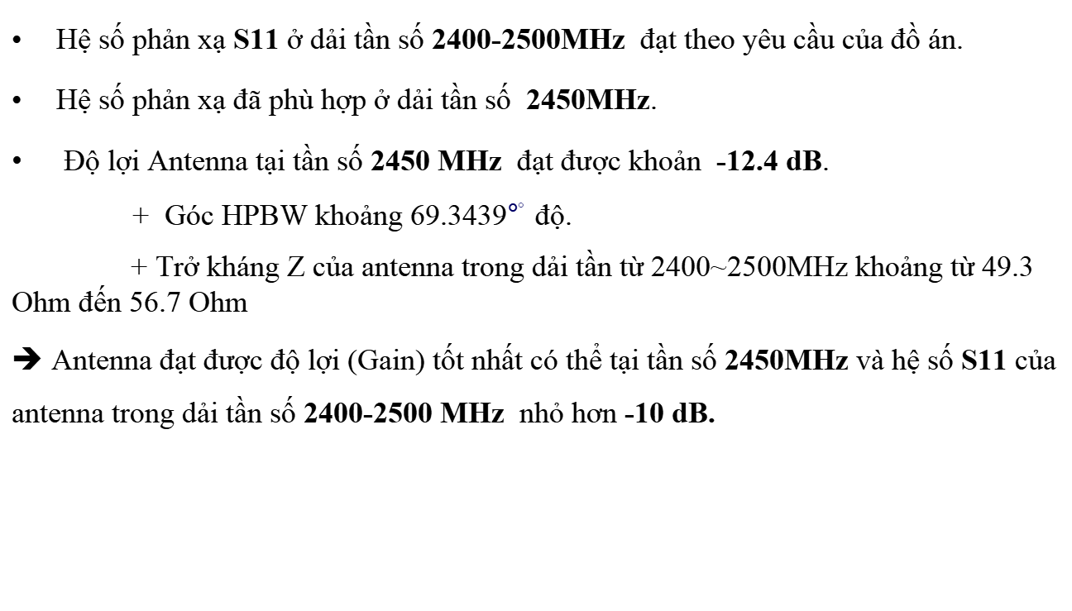
IV. KẾT QUẢ MÔ PHỎNG TỐI ƯU
Nhận xét:
Hệ số phản xạ S11 ở dải tần số 2400-2500MHz đạt theo yêu cầu của đồ án.
Hệ số phản xạ đã phù hợp ở dải tần số 2450MHz.
Độ lợi Antenna tại tần số 2450 MHz đạt được khoản -12.4 dB.
+ Góc HPBW khoảng 69.3439°$°$ độ.
+ Trở kháng Z của antenna trong dải tần từ 2400~2500MHz khoảng từ 49.3 Ohm đến 56.7 Ohm
➔ Antenna đạt được độ lợi (Gain) tốt nhất có thể tại tần số 2450MHz và hệ số S11 của antenna trong dải tần số 2400-2500 MHz nhỏ hơn -10 dB.

Slide 36
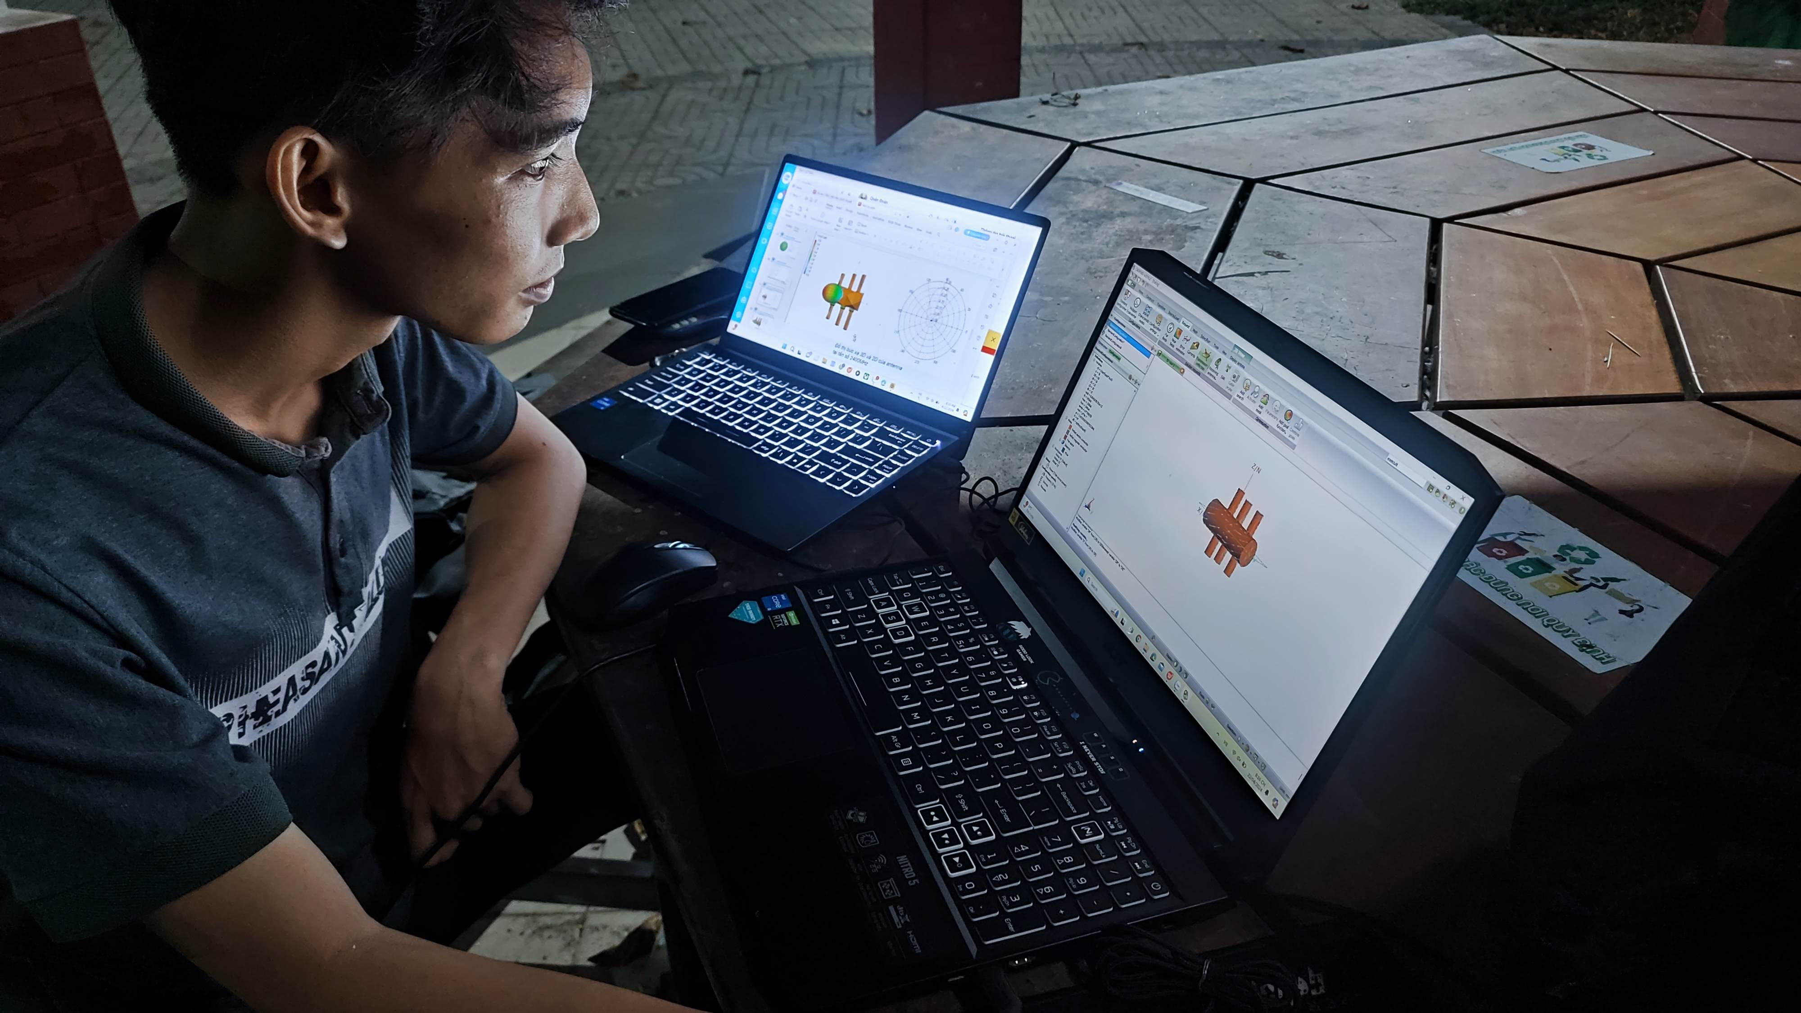
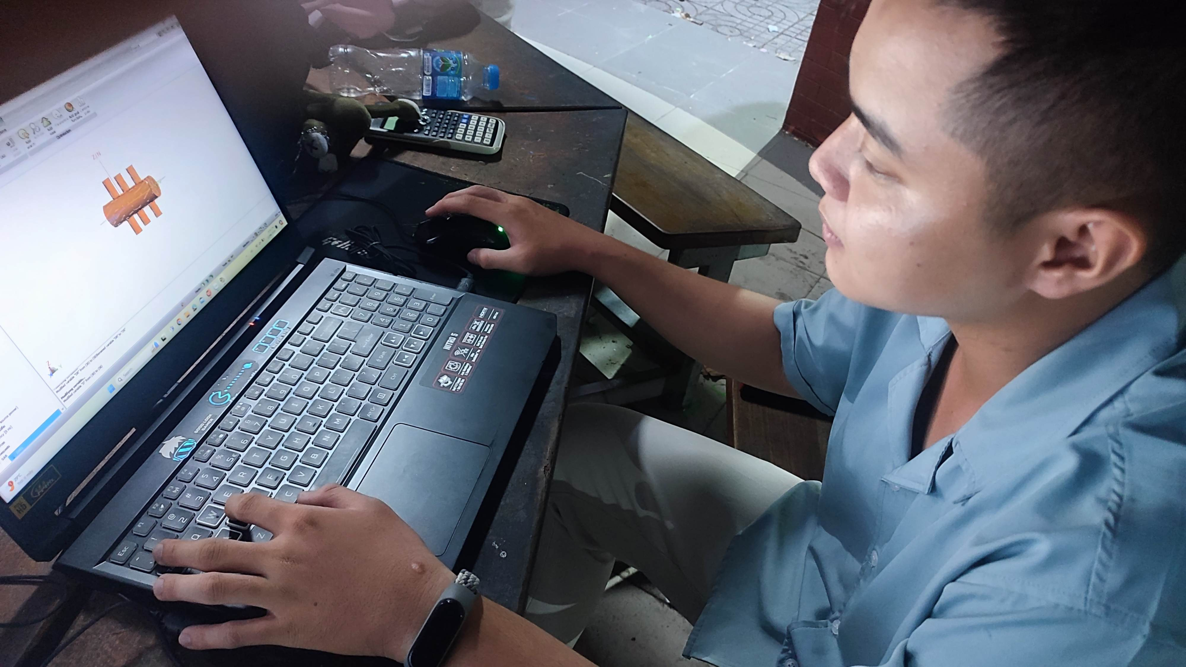
HÌNH ẢNH TRONG QUÁ TRÌNH LÀM BÀI

Slide 37
BẢNG PHÂN CHIA CÔNG VIỆC
THỜI GIAN | NỘI DUNG CÔNG VIỆC | NGƯỜI THỰC HIỆN
Tuần 1 | Tìm hiểu đồ án tải ứng dụng | Trần Thành Đạt Lê Quốc Thành
 | Tìm hiểu đồ án tải ứng dụng | Trần Thành Đạt Lê Quốc Thành
Tuần 2 | Tính toán số liệu và mô phỏng trên phần mềm FEKO | Lê Quốc Thành
 | đưa ra những ý kiến và chỉnh sửa trong việc mô phỏng | Trần Thành Đạt
Tuần 3 | Làm bài tập nhóm | Trần Thành Đạt Lê Quốc Thành
Tuần 4 | Làm và chỉnh sửa PPT | Trần Thành Đạt Lê Quốc Thành

Slide 38
Cảm ơn thầy đã xem bài báo cáo
Chúc thầy nhiều sức khỏe !!

